Slide 1
Основы написания постов

Slide 2
Создание сообщества
цель
аудитория
контент

Slide 3
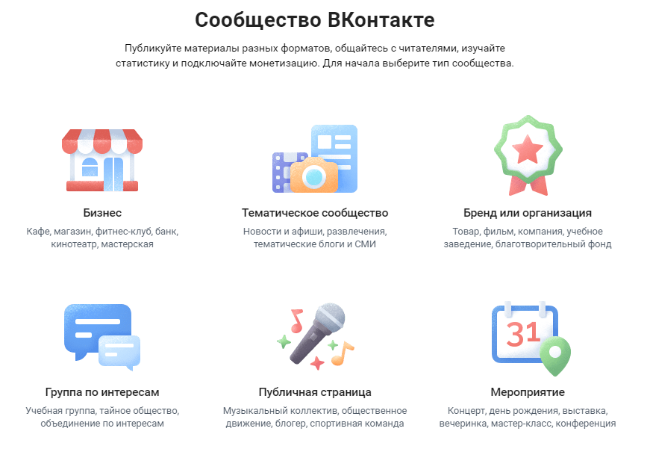
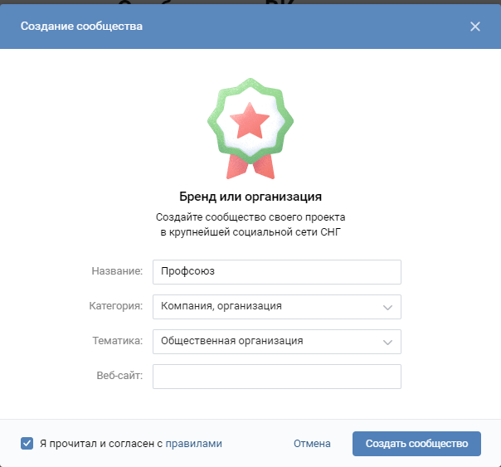
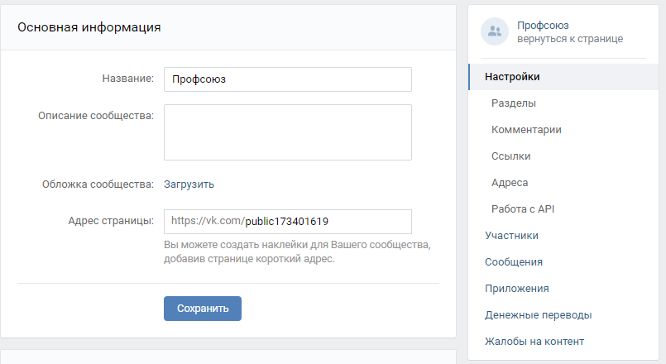

Slide 4
Преимущества соцсетей

Slide 5
Оформление группы

Slide 6
www.canva.com

Slide 7
КОНТЕНТ-ПЛАН
чтобы не забыть, что и когда выгладывать;
для отчетности — чтобы понять, за что платить контент-менеджеру;
для анализа — чтобы понять что зашло, почему и как повторить.

Slide 8
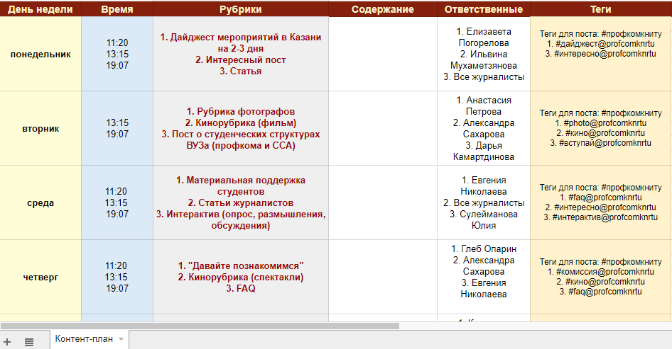
Профком КНИТУ

Slide 9
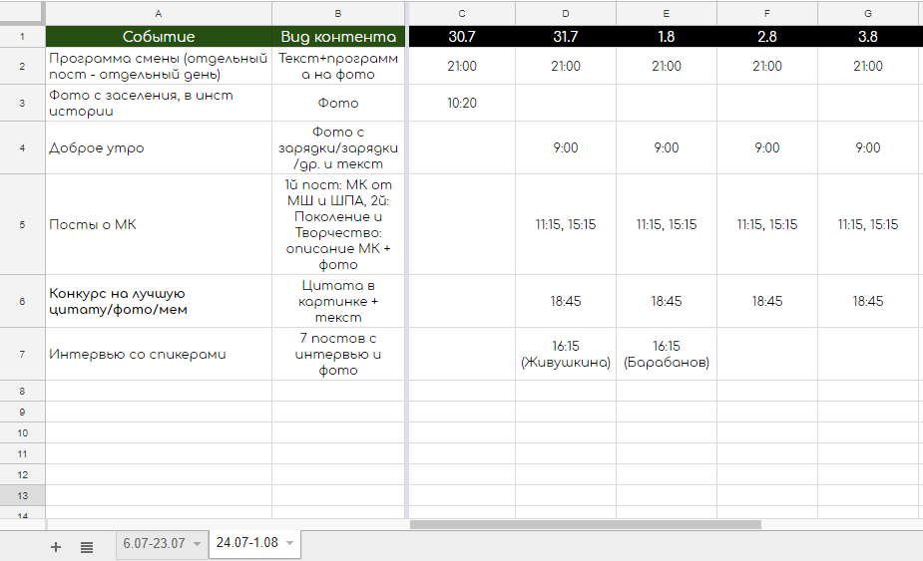
СОЛ КНИТУ «ЗБ»

Slide 10
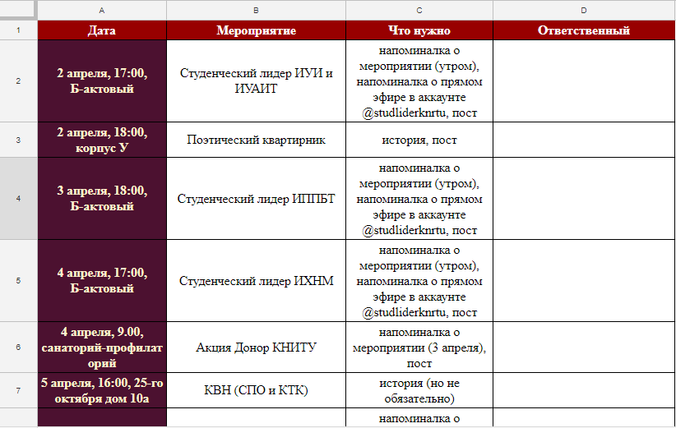
Инстаграм @profcomknrtu

Slide 11
Зачем мне контент-план?
Какие у меня есть идеи для публикаций?
Хочу рубрикатор.
Откуда я могу брать источники для
публикаций?
5. А баланс рубрик и содержания контента
соблюдены?
6. Нужно согласовать контент-план
с кем-то еще.

Slide 12
ПОСТИНГ
Какой у меня тип поста: информативный, полезный или развлекательный?
Информативный: достаточно сказать что, где и когда.
Полезный: разбейте большой текст по пунктам.
Развлекательный: попытайтесь пообщаться с читателем.
2. Что прикрепить к посту?
Картинка: читателю все равно, откуда фотографии. Ему важно само фото.
Видео: к анонсу о мероприятии можно прикрепить качественное видео прошлых лет.
Экспериментируйте с форматами прикреплений. Это может быть гифка, интересный опрос, статья.

Slide 13
6. Ставить ли хэштеги?
Хэштеги предназначены в основном для обозначения тематик и рубрик, проведения конкурсов.
7. И последнее, но самое важное: пиши, сокращай.
Все должно быть по факту, но не ''рубите'' текст. Вам самому должно быть приятно его читать.

Slide 15
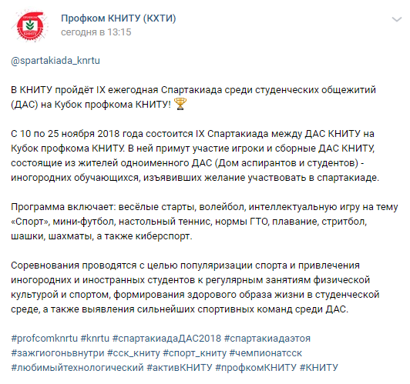
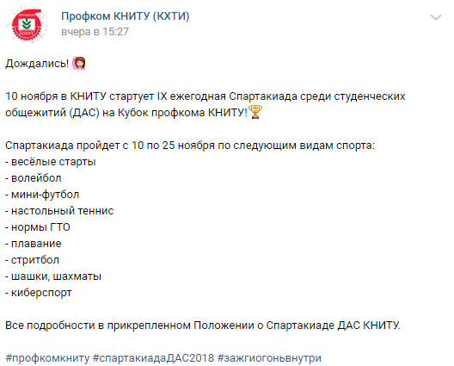

Slide 16
ПРАВИЛА РЕПОСТА
1 репост в 2 дня
оформление поста, который нужно репостнуть, под стиль своей группы
скопировать-вставить с указанием источника
репосты соответствующей
тематики

Slide 17
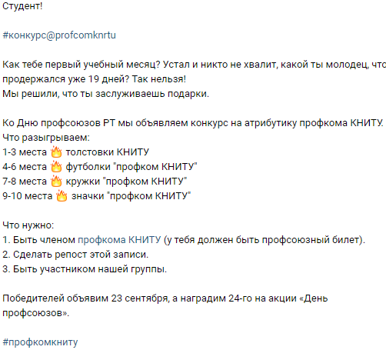
ПРИВЛЕЧЕНИЕ ПОДПИСЧИКОВ
Контент
Конкурсы
Коллаборация

Slide 18
Вопросы?
Группа профкома КНИТУ
vk.com/profcomknrtu
Задать вопрос и посоветоваться
Сулейманова Юлия, vk.com/qqsjr

